Slide 1


Slide 2

Il convient de lancer le mode diaporama pour la diffusion de la leçon en classe
Réservé à l’enseignant (e)

Slide 3

Pictogrammes
Réservé à l’enseignant (e)

Slide 4
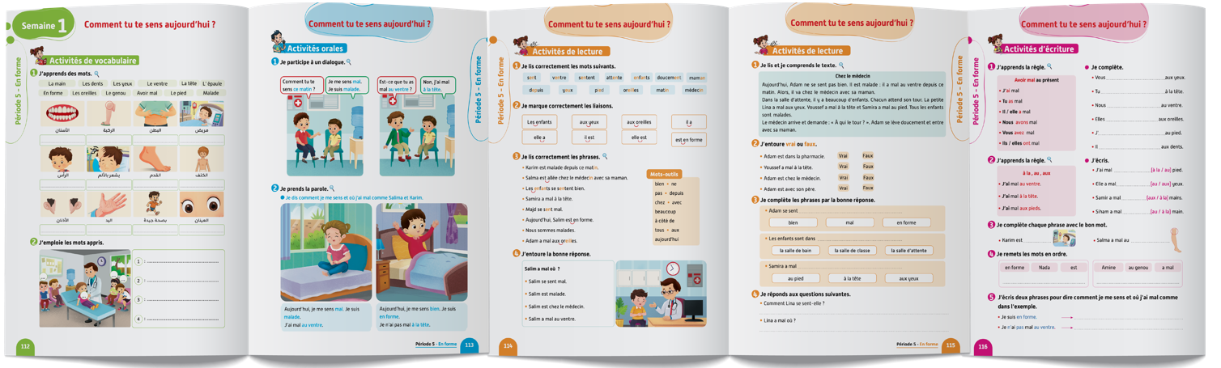
Contenu de la semaine
Réservé à l’enseignant (e)

Slide 5

Organisation de la semaine
Réservé à l’enseignant (e)
Séance 1
Séance 4
Présentation du vocabulaire
Exploitation du vocabulaire
Travail sur livret
Oral – Dialogue
Lecture – Texte
Écriture – Mots
Séance 2
Séance 5
Oral – Acte de parole 1
Écrit – Point de langue 1
Lecture – Graphèmes et mots
Oral – Prise de parole
Lecture – Compréhension de texte
Écriture – Phrases
Séance 3
Séance 6
Oral - Acte de parole 2
Écrit – Point de langue 2
Lecture – Graphèmes et mots
Révision
Lecture offerte

Slide 6



Plan de la séance 5
Réservé à l’enseignant (e)
1. Prise de parole
Prendre la parole pour dire comment on se sent et où on a mal.
Comprendre des phrases.
Écrire des phrases.

Slide 7



Bonjour les enfants ! La leçon de français commence maintenant.

Slide 8

Aujourd’hui, nous allons apprendre à parler de comment on se sent et à dire où on a mal.
Écoutez bien.

Slide 9



Lecture de la vidéo.

Slide 10



Maintenant, on va prendre la parole pour se présenter, pour parler de comment on se sent et pour dire où on a mal. Écoutez bien. On va le faire en 3 étapes. Soyez attentifs.
Étape 1
Étape 2
Étape 3

Slide 11
Étape 1 : Je vais vous expliquer la situation.
Étape 1
Étape 2
Étape 3
Situation : Présente-toi. Puis parle de comment tu te sens et dis où tu as mal.
Je m’appelle ________. J’ai _____ ans.
Je suis en _____ année.
Je suis à l’école ____ . J’habite à _____ .
Je suis ____ [ nationalité ].
Je suis _____ [ description ] .
J’ai les cheveux ____ et les yeux _____.
Ce matin, je me sens _______. J’ai mal _______ .
Je n’ai pas mal _________.

Slide 12
Étape 2 : Chacun réfléchit silencieusement à ce qu’il va dire dans sa prise de parole.
Étape 1
Étape 2
Étape 3
Situation : Présente-toi. Puis parle de comment tu te sens et dis où tu as mal.
Je m’appelle ________. J’ai _____ ans.
Je suis en _____ année.
Je suis à l’école ____ . J’habite à _____ .
Je suis ____ [ nationalité ].
Je suis _____ [ description ] .
J’ai les cheveux ____ et les yeux _____.
Ce matin, je me sens _______. J’ai mal _______ .
Je n’ai pas mal _________.

Slide 13
Étape 3 : Maintenant, vous allez prendre la parole. Qui veut passer au tableau ?
Étape 1
Étape 2
Étape 3
Situation : Présente-toi. Puis parle de comment tu te sens et dis où tu as mal.
Je m’appelle ________. J’ai _____ ans.
Je suis en _____ année.
Je suis à l’école ____ . J’habite à _____ .
Je suis ____ [ nationalité ].
Je suis _____ [ description ] .
J’ai les cheveux ____ et les yeux _____.
Ce matin, je me sens _______. J’ai mal _______ .
Je n’ai pas mal _________.

Slide 14

Maintenant, tout le monde participe. Chacun prend la parole pour se présenter, pour parler de comment il se sent et pour dire où il a mal.

Slide 15
Plan de la séance 5
Réservé à l’enseignant (e)
Prendre la parole pour dire comment on se sent et où est-ce qu’on a mal.
2. Lecture
Comprendre des phrases.
Écrire des phrases.

Slide 16
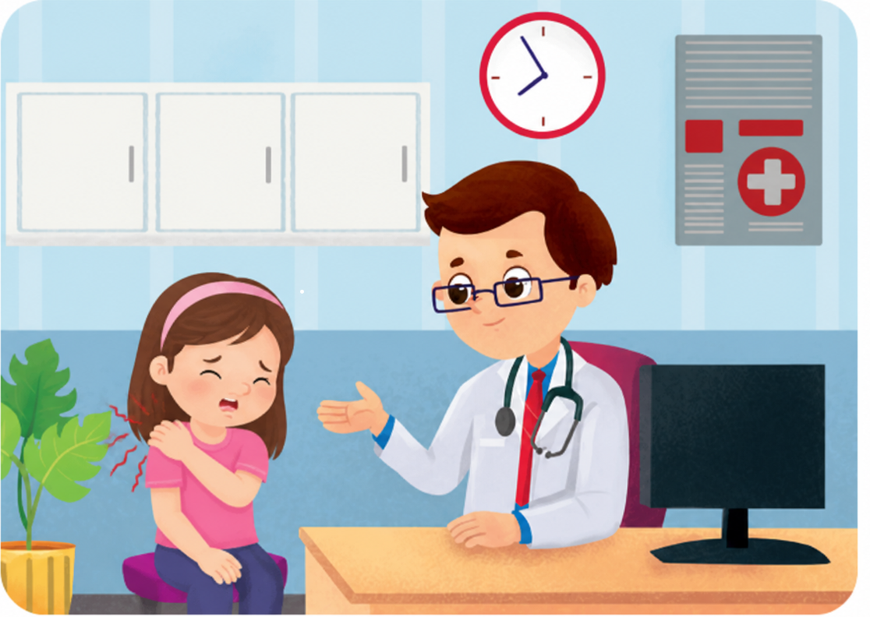
Maintenant, regardez cette image.

Slide 17
Lisez cette question en silence.
La fille a mal où ?
1. La fille a mal au genou.
2. La fille est en forme.
3. La fille a mal à l’épaule.
4. La fille est malade.

Slide 18

Prenez vos ardoises.

Slide 19
Écrivez le numéro de la bonne réponse sur votre ardoise ( 1, 2, 3 ou 4 ).
La fille a mal où ?
1. La fille a mal au genou.
2. La fille est en forme.
3. La fille a mal à l’épaule.
4. La fille est malade.

Slide 20
Levez vos ardoises.

Slide 21
La bonne réponse est : « 3. La fille a mal à l’épaule ». Qui veut expliquer la réponse ?
La fille a mal où ?
1. La fille a mal au genou.
2. La fille est en forme.
3. La fille a mal à l’épaule.
4. La fille est malade.

Slide 22
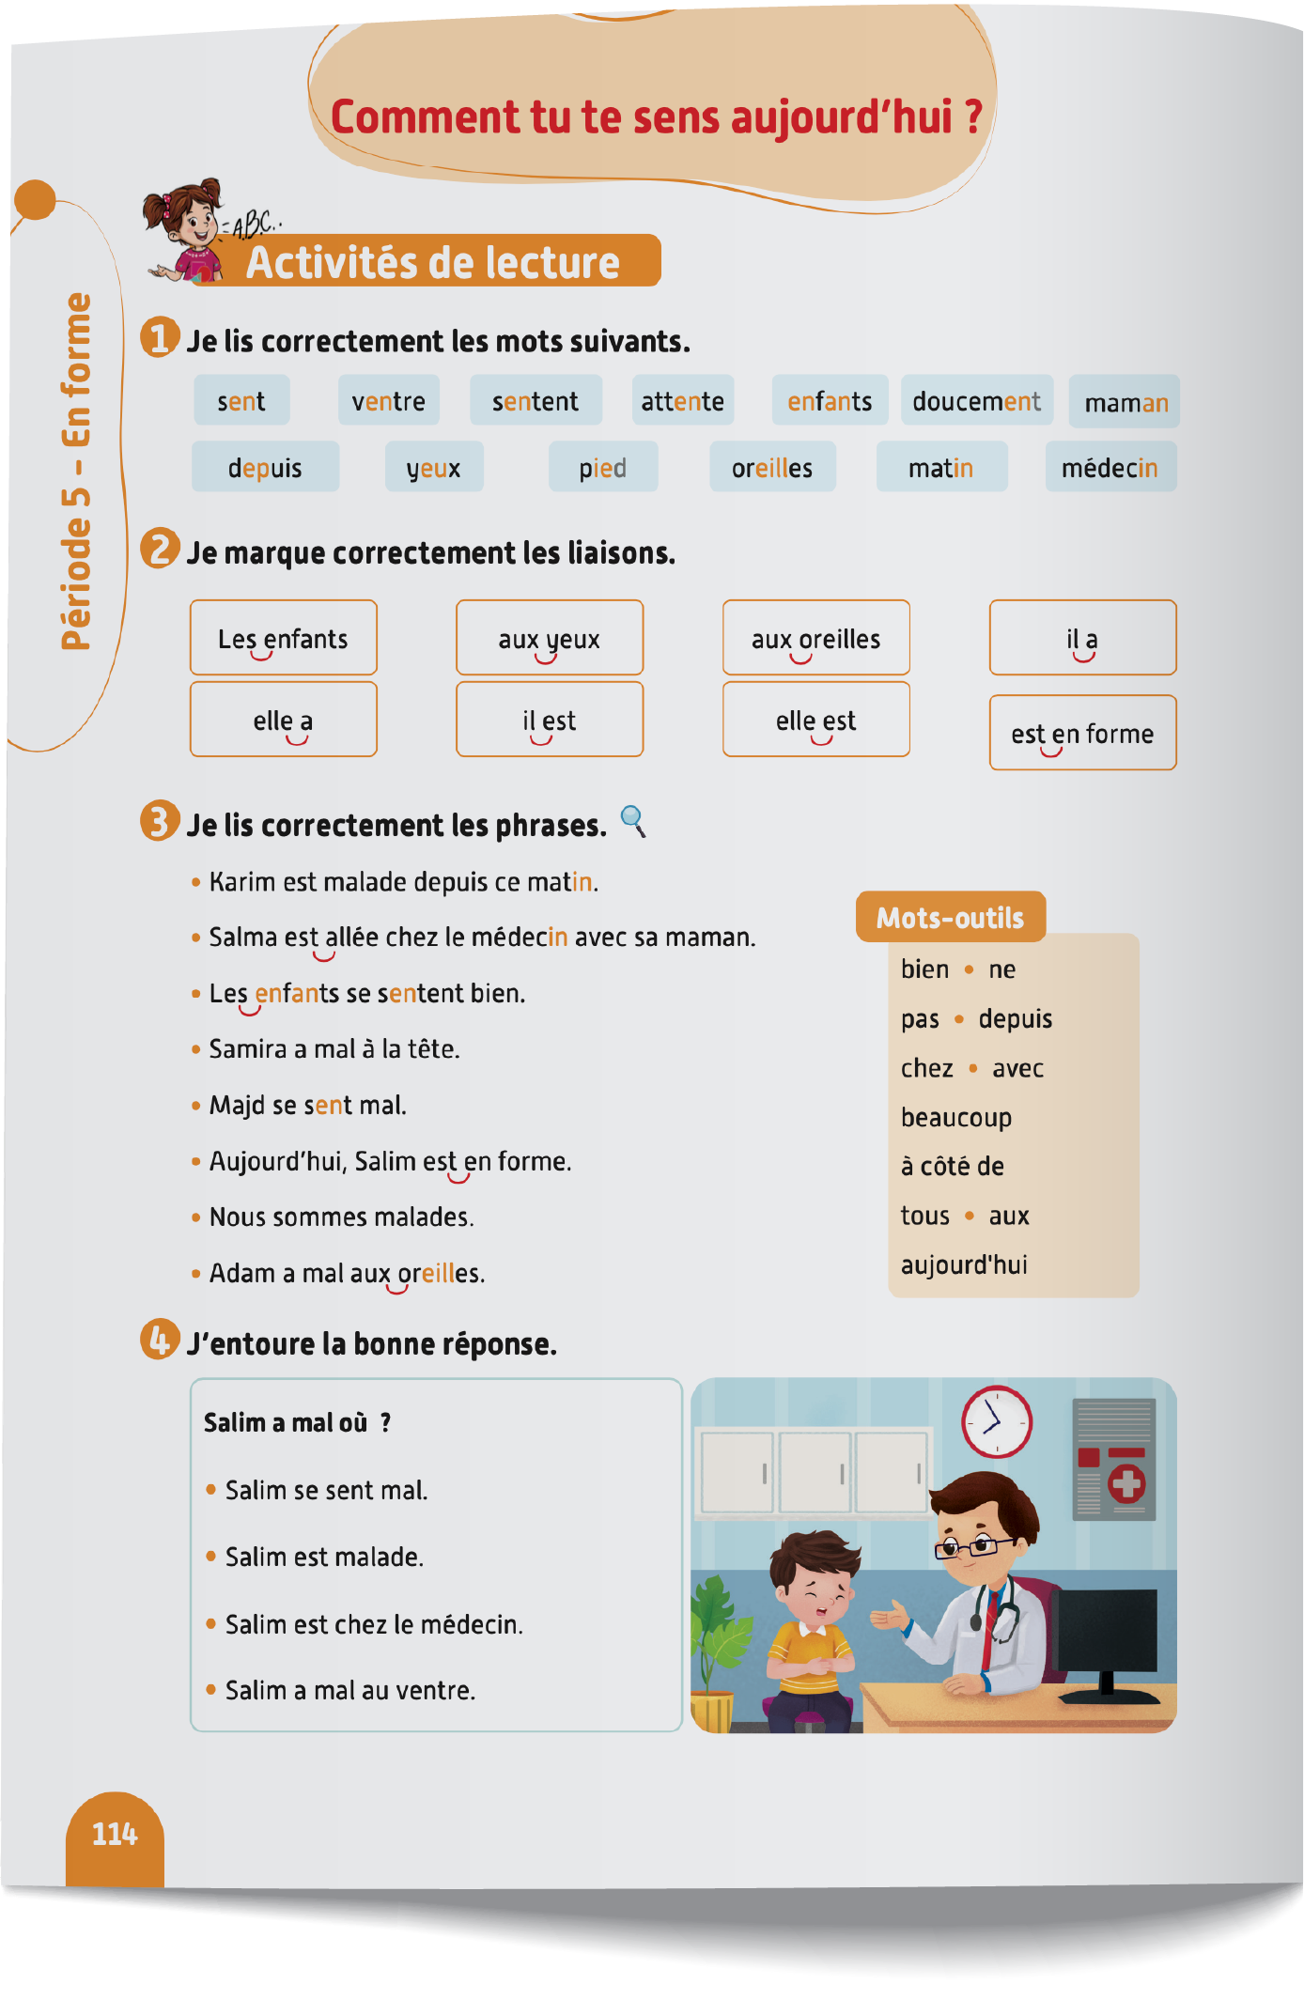

Prenez vos livrets à la page 114. Avec votre voisin, lisez et répondez à la question.
Je vais circuler entre les rangs pour vous aider.

Slide 23
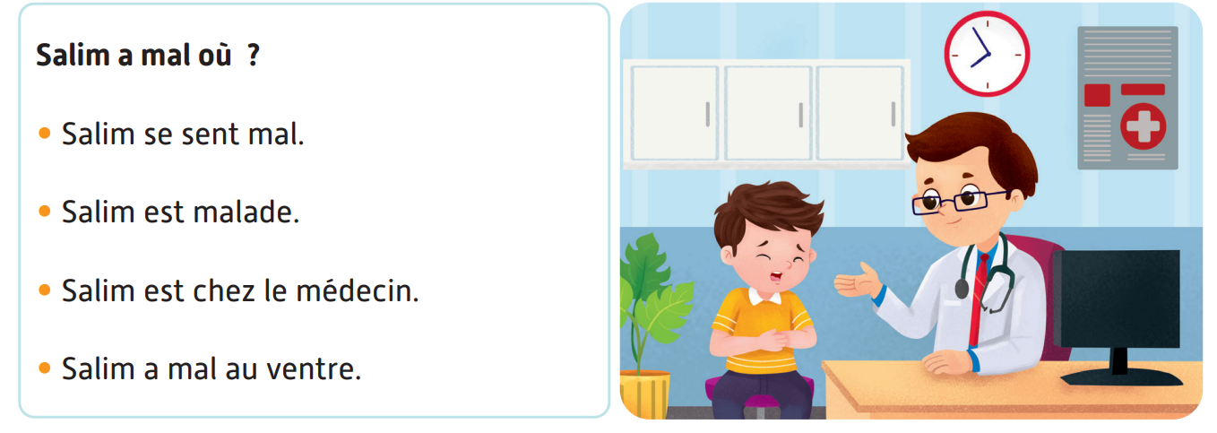
Corrigez.

Slide 24
Plan de la séance 5
Réservé à l’enseignant (e)
Prendre la parole pour dire o est-ce qu’on est allé et ce qu’on a fait pendant les vacances.
Comprendre des phrases.
3. Écriture
Écrire des phrases.

Slide 25

Maintenant, nous allons faire de l’écriture. Prenez vos cahiers.

Slide 26

Lisez et observez cette phrase. Vous allez l’écrire après. Tenez-vous prêts. Je n’oublie pas la majuscule au début de la phrase, la virgule, le point à la fin et les espaces entre les mots.

Slide 27


Première dictée en cours.

Slide 28
Deuxième dictée en cours.

Slide 29

Corrigez.

Slide 30

Lisez et observez cette phrase. Vous allez l’écrire après. Tenez-vous prêts. Je n’oublie
pas la majuscule au début de la phrase, le point à la fin et les espaces entre les mots.
Aujourd’hui, je suis en forme.

Slide 31
Première dictée en cours.

Slide 32
Deuxième dictée en cours.

Slide 33
Corrigez.
Aujourd’hui, je suis en forme.

Slide 34
On passe à une autre activité. Ces mots sont en désordre. Écrivez sur vos cahiers une phrase correcte à partir de ces mots.
Nabil
ce matin
malade
est

Slide 35
Qui veut lire sa phrase ?
Nabil
ce matin
malade
est

Slide 36

Corrigez. Je n’oublie pas la majuscule au début de la phrase et le point à la fin.

Slide 37
Voici une autre phrase en désordre. Écrivez sur vos cahiers une phrase correcte à partir de ces mots.
aux oreilles
a mal
Salima

Slide 38
Qui veut lire sa phrase ?
aux oreilles
a mal
Salima

Slide 39

Corrigez. Je n’oublie pas la majuscule au début de la phrase et le point à la fin.

Slide 40
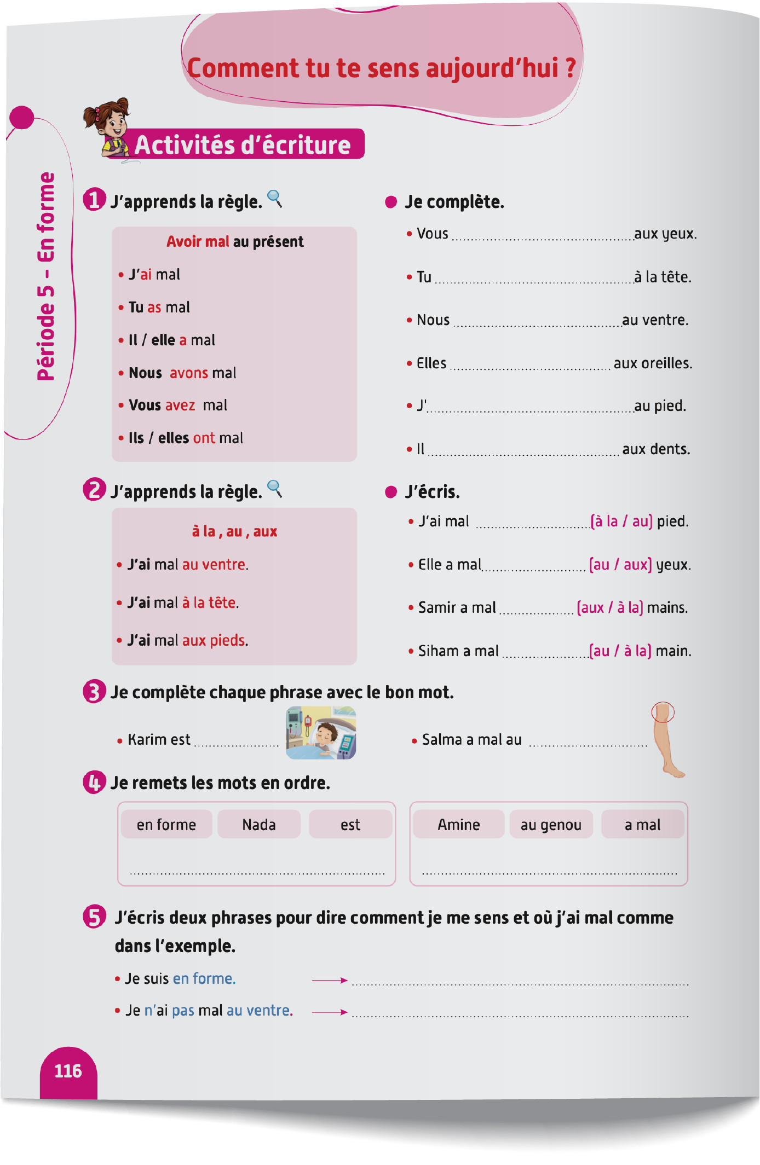

Prenez vos livrets à la page 116. Réalisez l’activité 4. Je vais circuler entre les rangs pour vous aider.

Slide 41
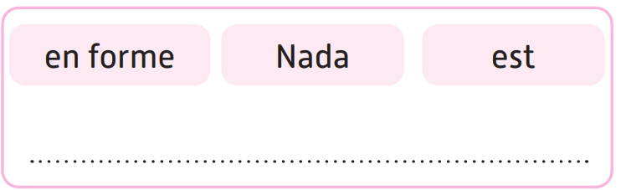
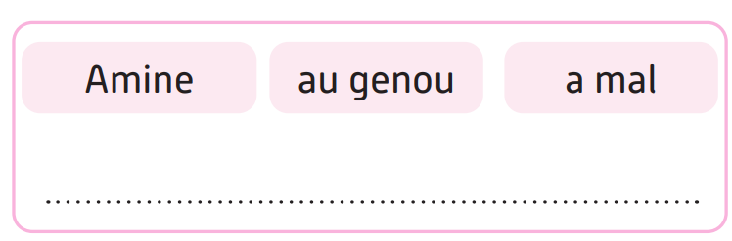
Corrigez.
Nada est en forme.
Amine a mal au genou.

Slide 42

La séance d’aujourd’hui est terminée. À la maison, réalisez l’activité 5 de la page 116 et recopiez les phrases de la page 114 .

